Slide 1
페이즈 1 [컨텐츠 시스템]
페이즈 2 [프롤로그]
플레이어 기본 동작
튜토리얼
프롤로그 스토리 연출
로고 및 타이틀
맵 에디터
데이터 구조
페이즈 4 [엔딩]
페이즈 3 [보스]
프롤로그 보스 강선
보스 패턴 시스템
보스 강선 처치 후 엔딩까지의 연출

Slide 2
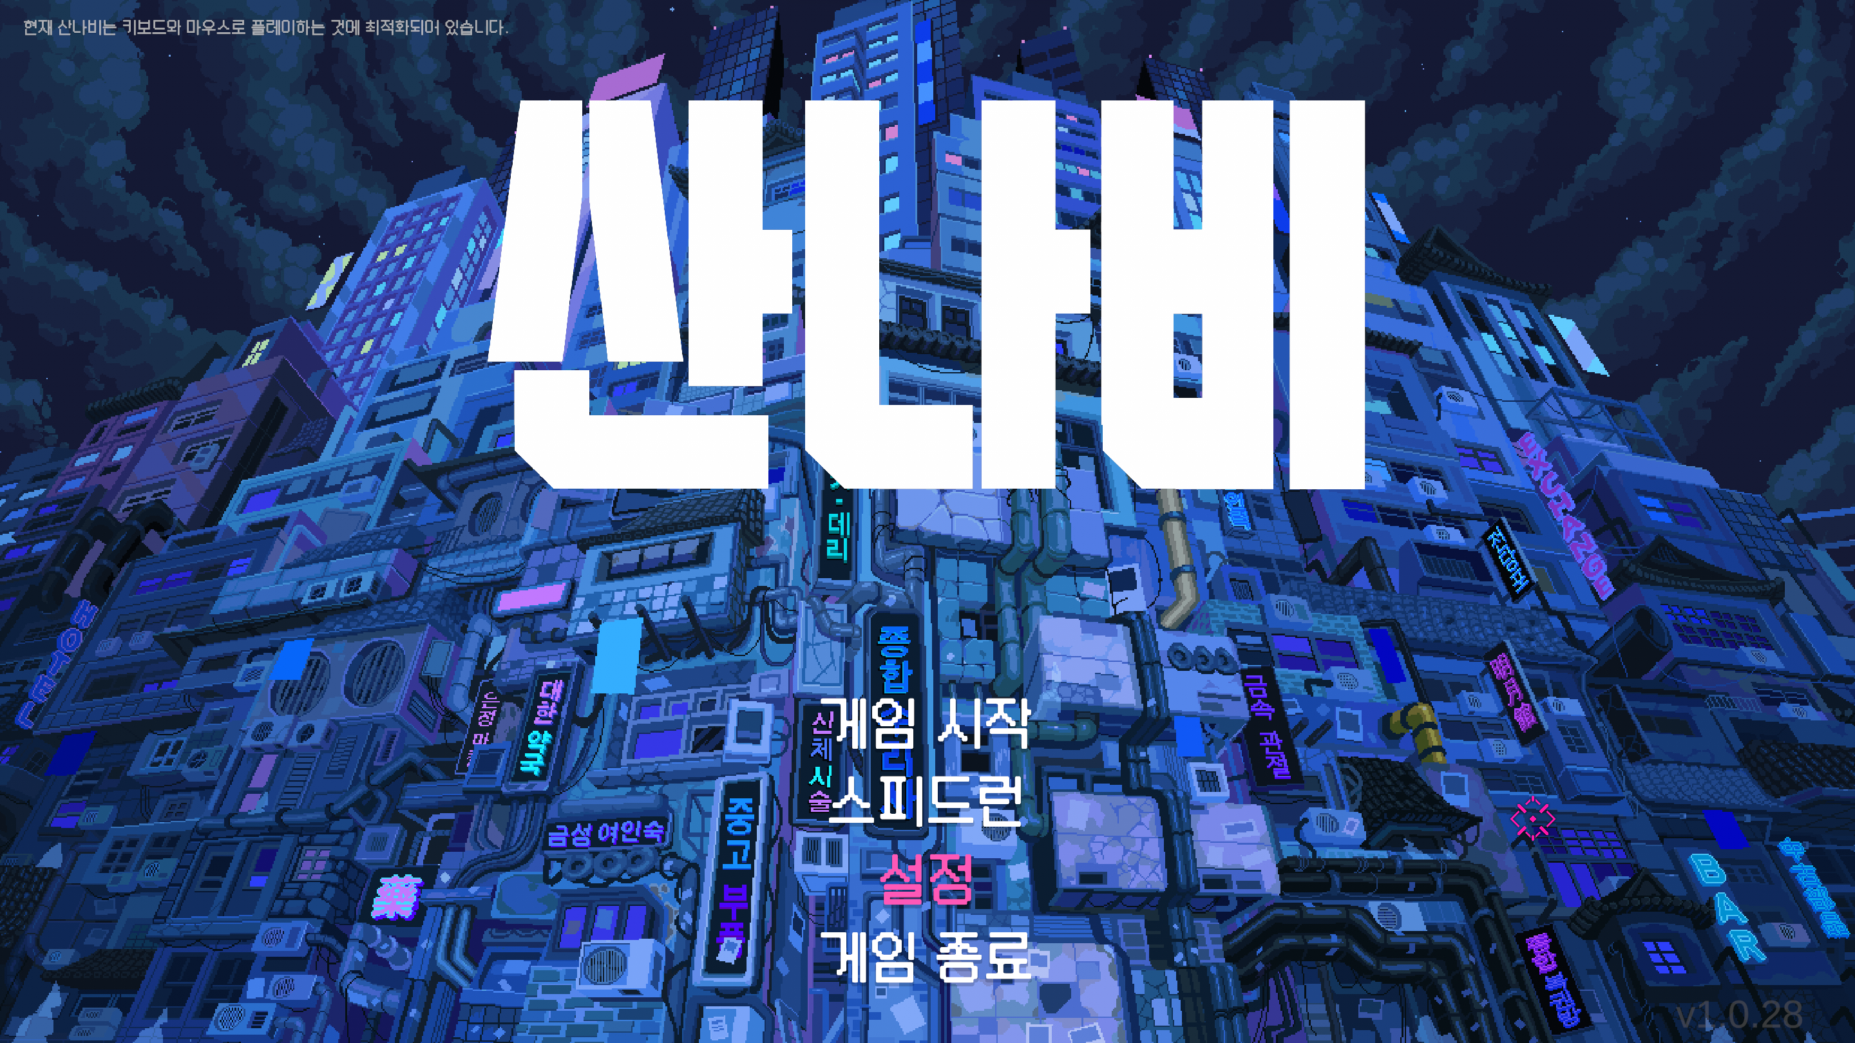
페이즈 1 [컨텐츠 시스템]
로고 백그라운드 Texturn Sprite Animation
게임 시작 : 프롤로그 시작
스피드런 [삭제]
설정 : 에디터 레벨로 이동
게임 종료 : 게임을 종료하는 기능
미정
맵 에디터 기능
오브젝트 배치 시스템 : 연출용
타일맵 배치 시스템 : 로프액션 가능 타일과 불가능 타일
스크립트 진행을 위한 이벤트 배치 시스템
기능 미정

Slide 3
페이즈 1 [컨텐츠 시스템]
도구 선택
저장
불러오기
카메라 이동 시스템
도구 1번 : 타일맵 선택 창
도구 2번 : 오브젝트 배치
도구 3번 : 이벤트 배치
도구 4번 : NPC 배치
도구 5번 : 시네 머신 설정
각 도구마다 옵션 선택

Slide 4
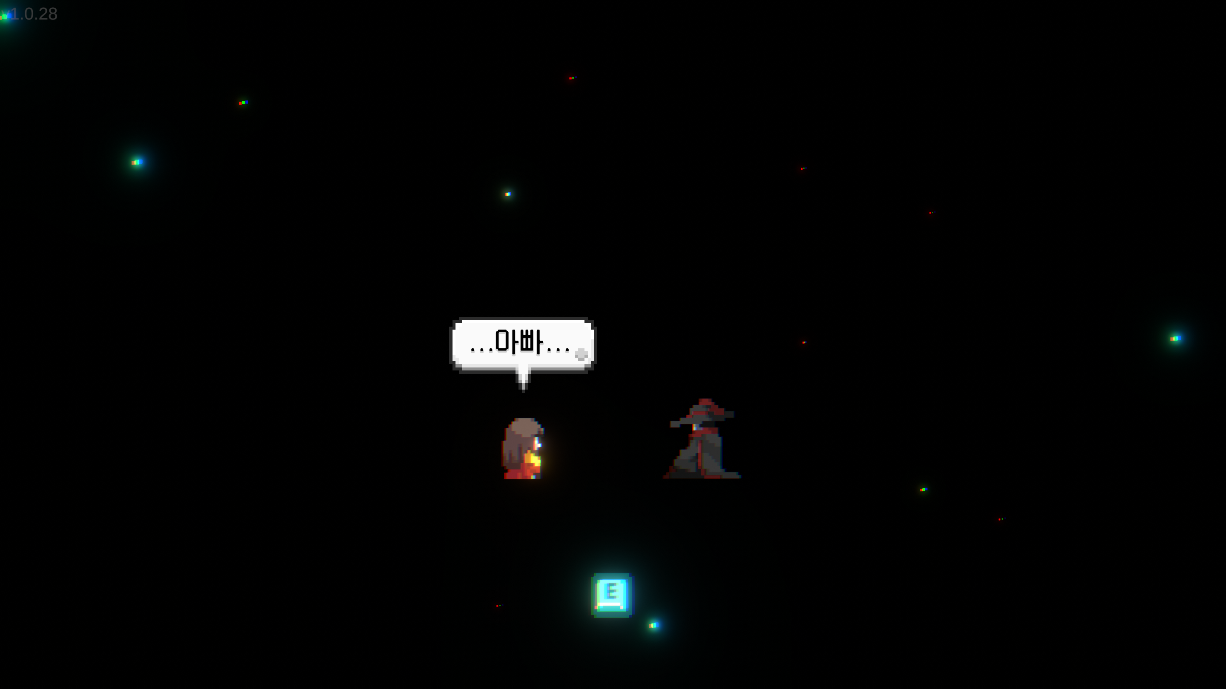
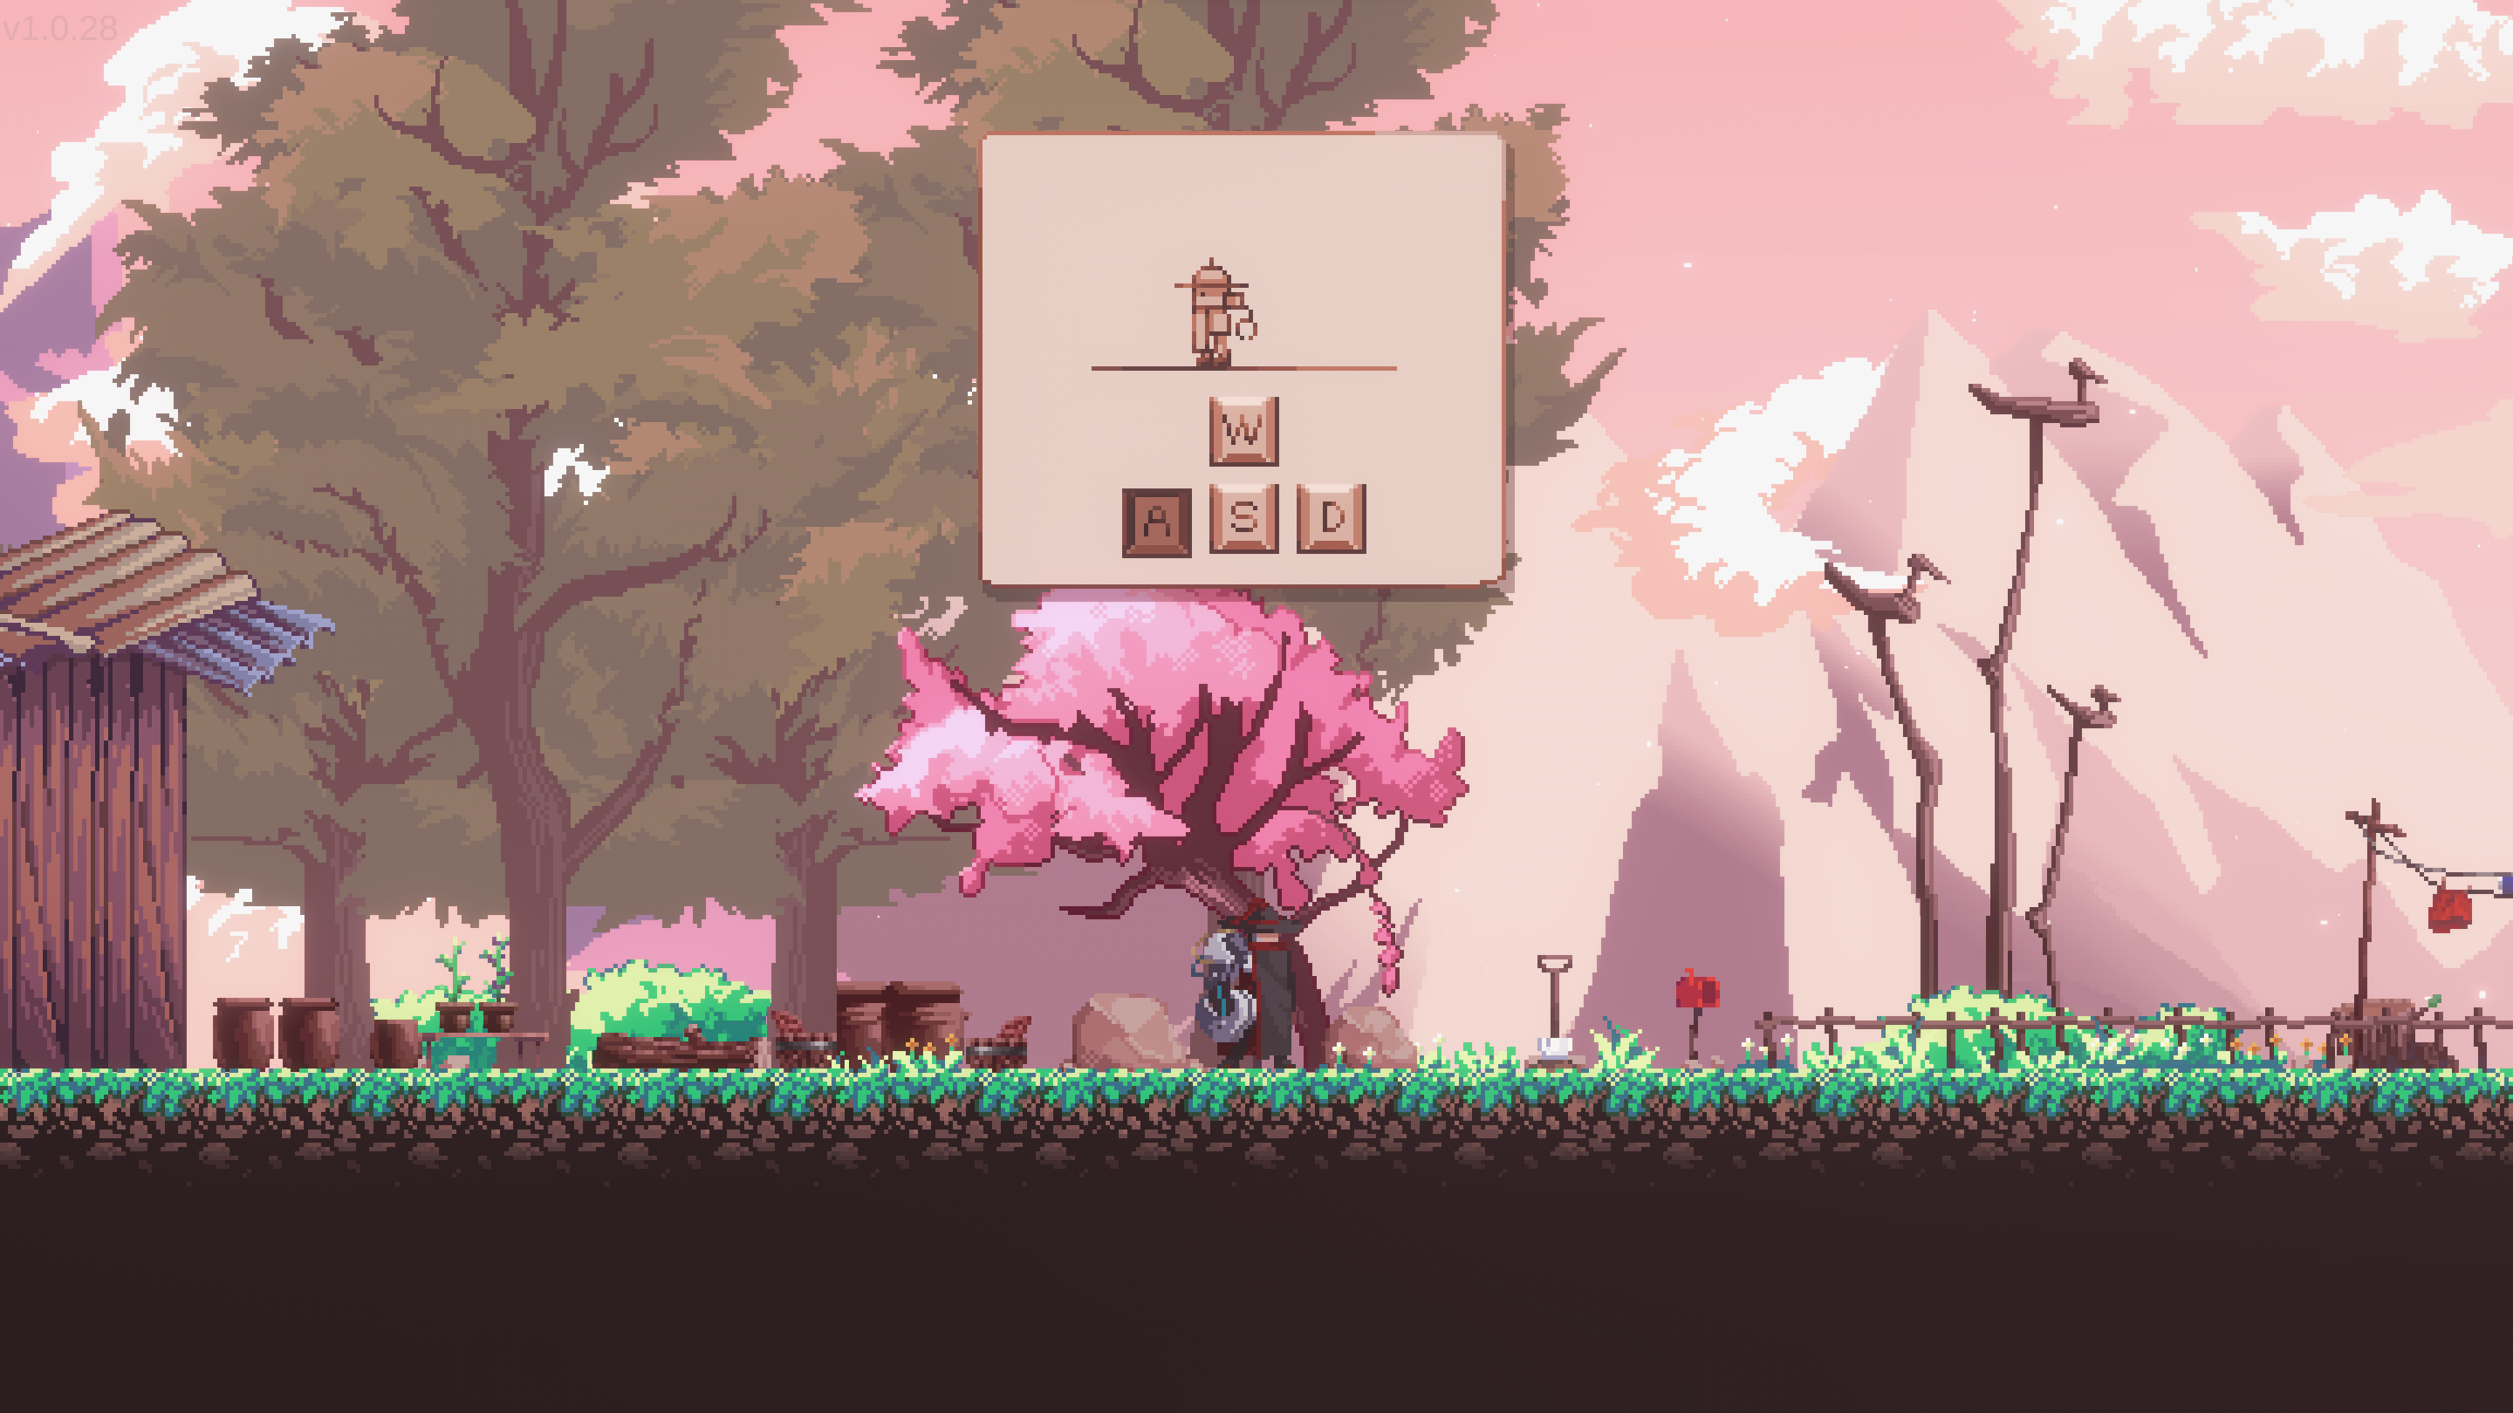
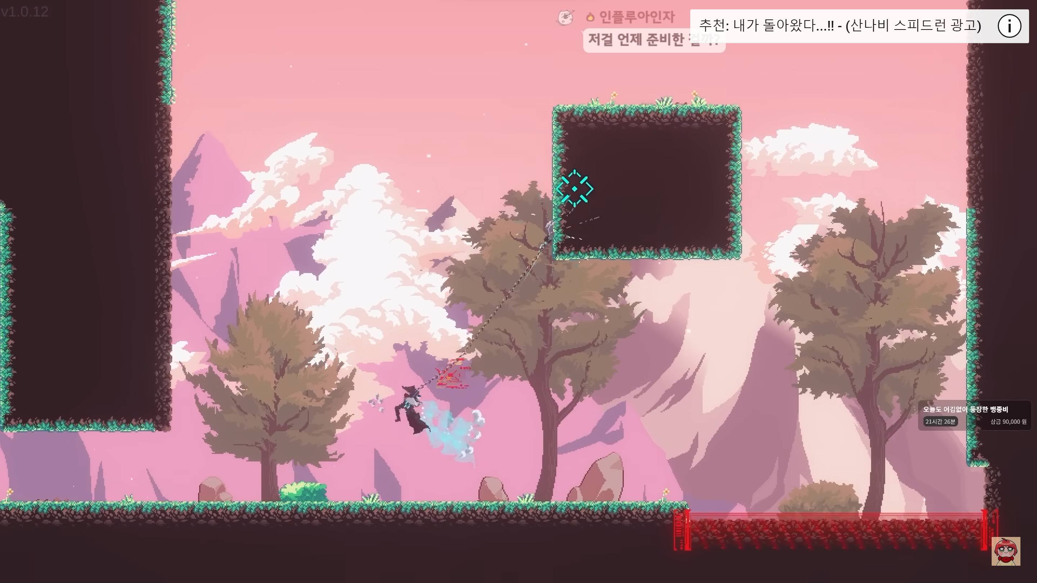
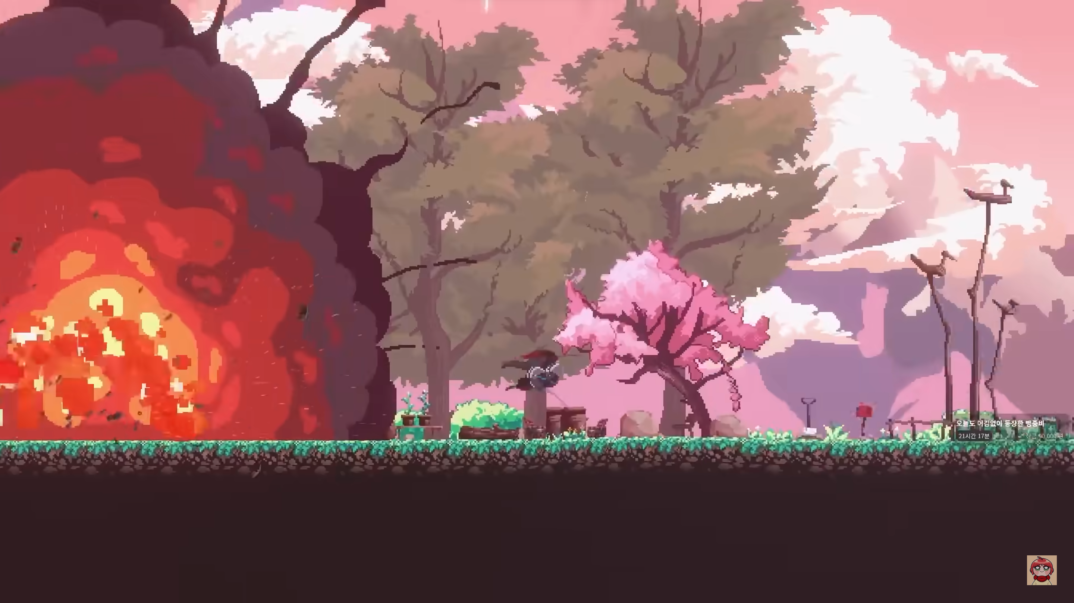
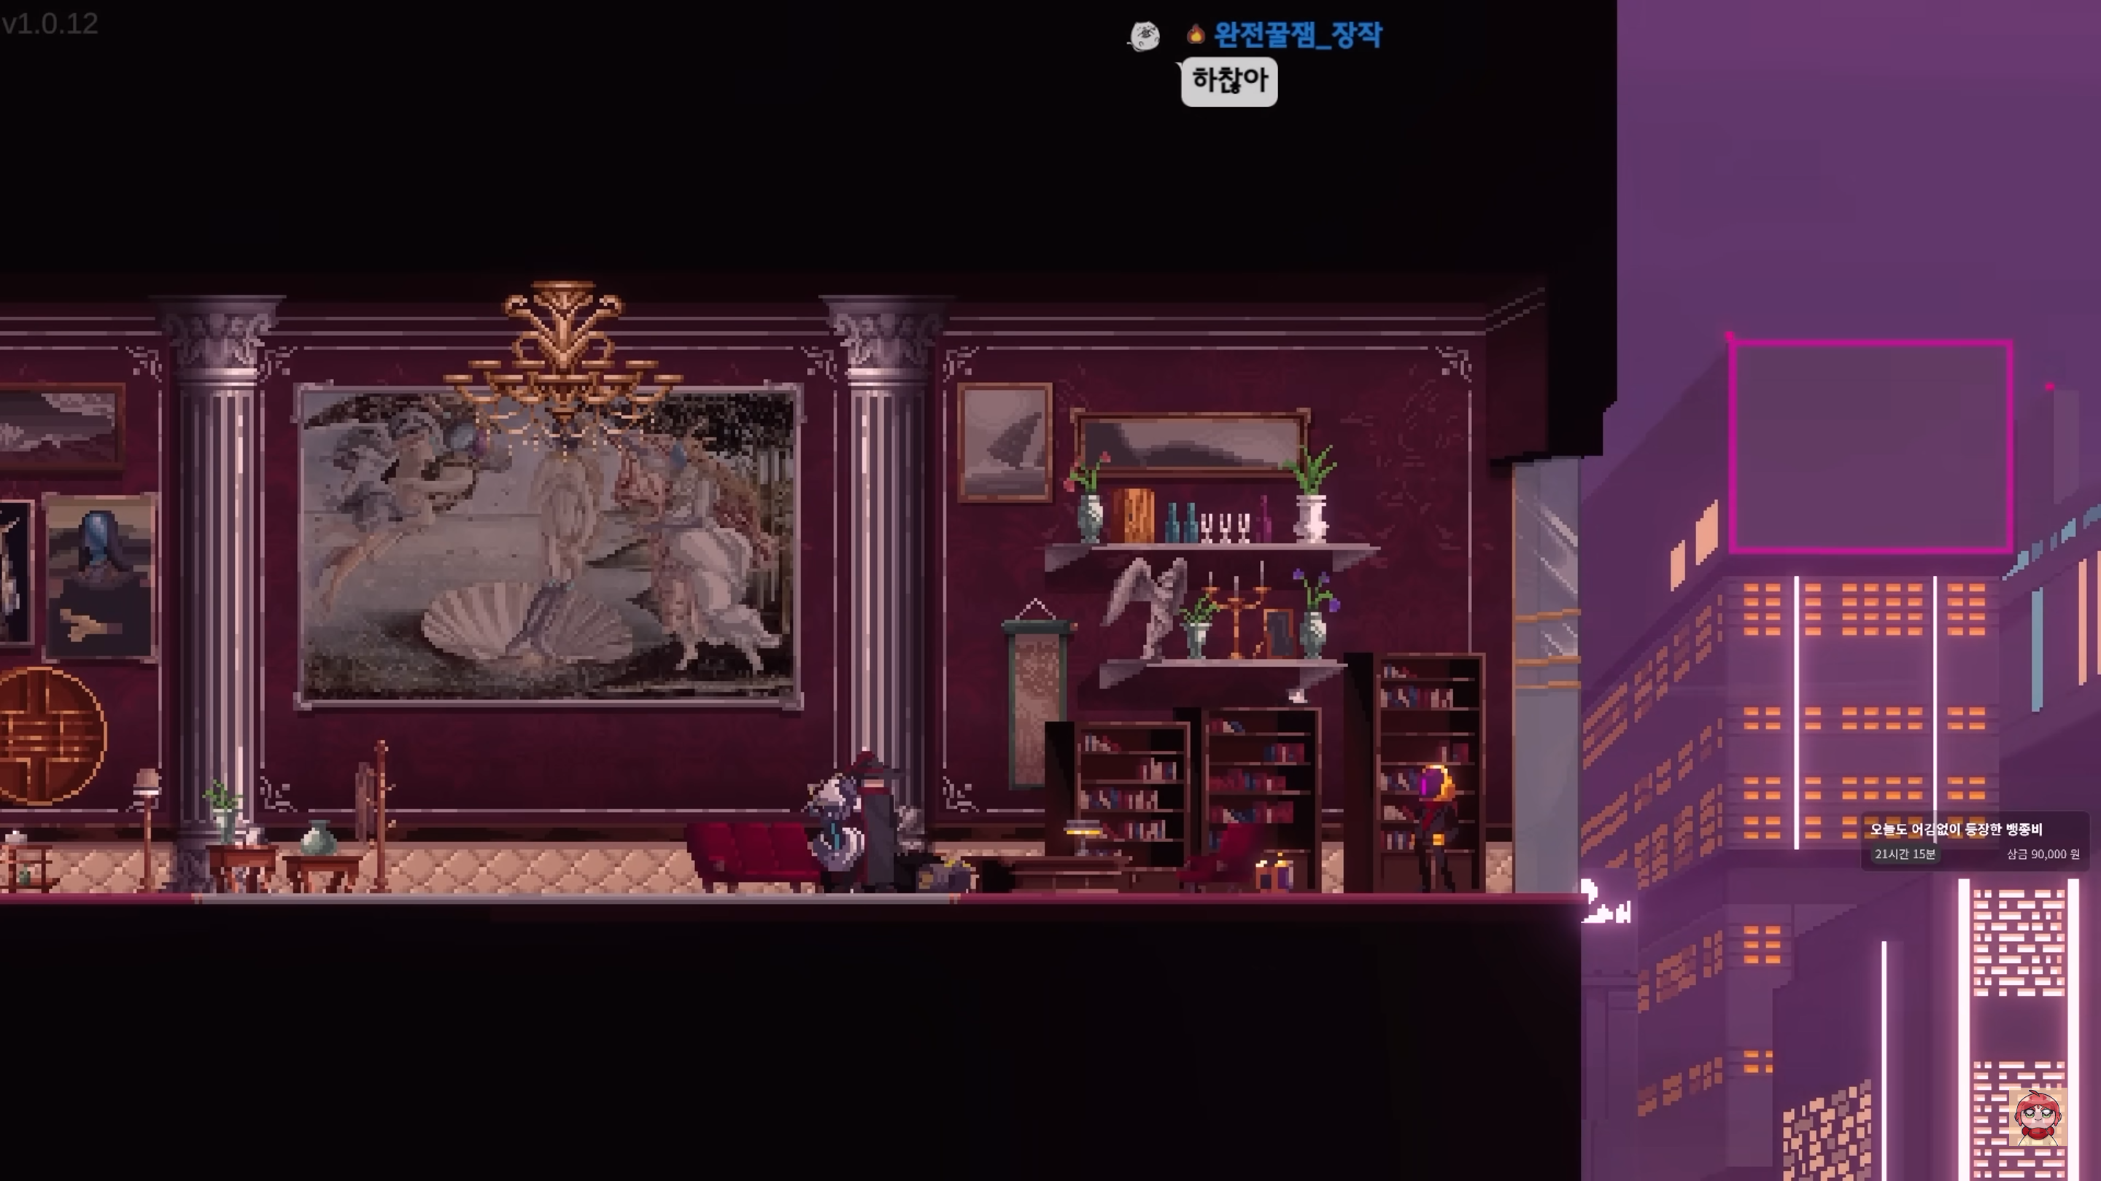
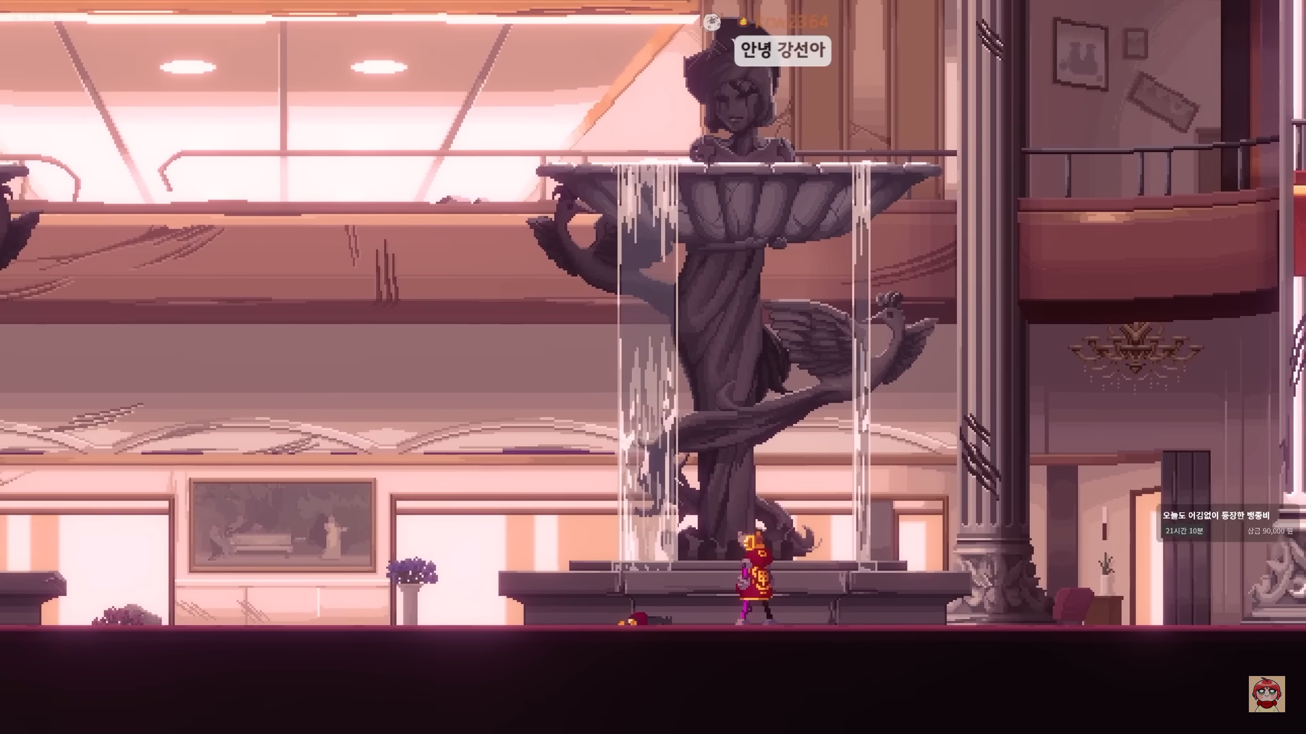
페이즈 2 [프롤로그]

Slide 5
페이즈 2 [프롤로그]
로프 시스템
플레이어에서 마우스 위치의 타일까지 벡터를 구해 로프액션이 가능한지 충돌 체크 시스템
자연스러운 로프 연출을 위해 Verlet Integration 알고리즘 사용
T
P
T
P

Slide 6
페이즈 2 [프롤로그]
Verlet Integration 알고리즘을 통해 해당 중간지점 벡터들을 구해 라인랜더러를 구현해 자연스러운 로프 랜더링을 구현
벡터가 만나는 지점의 중간 벡터를 구해준다
T
P

Slide 7


페이즈 2 [프롤로그]
구해준 벡터를 이용해 Mash를 만들어준다
해당 Mash에 체인 텍스쳐1, 2번을 차례대로 입혀준다

Slide 8
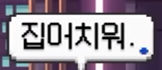
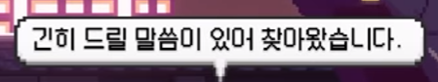
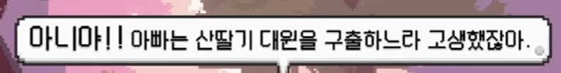
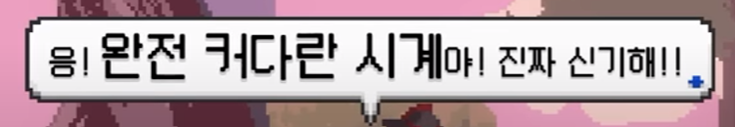
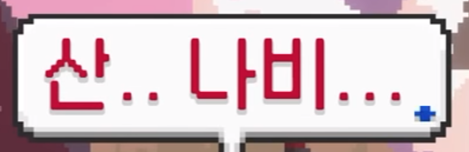
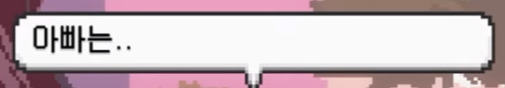
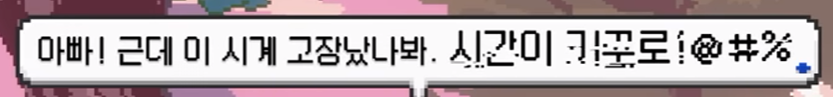
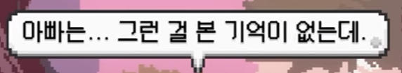
페이즈 2 [프롤로그]
UI 시스템
게임의 대부분의 감정표현 연출을
텍스트로 하기 때문에 다양한 UI연출 시스템이 필요하다 해당 시스템과 카메라 연출 또한 연동이 필요하다
[1] 텍스트 흔들림 효과
[2] 텍스트 애니메이션 효과 (속도 조절기능)
[3] 텍스트 크기 효과
[4] 텍스트 색 효과
[5] 텍스트 노이즈
텍스트의 연출로 감정표현, 텍스트 크기 조절
특정 텍스트에만 효과를 줄 수 있어야 한다
텍스트의 색상 변경 효과
텍스트 노이즈 효과
텍스트 애니메이션

Slide 9
페이즈 2 [프롤로그]
상하좌우 시네 머신 연결 가능
시네 머신 영역 해당 영역을 벗어나면 다른 시네 미선 영역으로 바뀐다
상하좌우 시네 머신 연결 가능
카메라 영역 플레이어를 따라 다니며 시네 머신 영역을 벗어날 수 없다
상하좌우 시네 머신 연결 가능
상하좌우 시네 머신 연결 가능

Slide 10

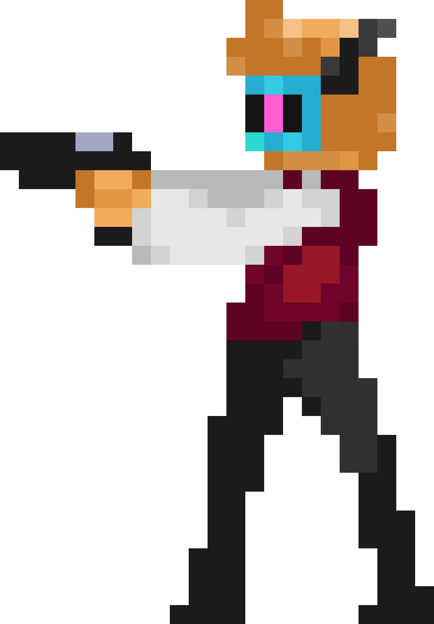
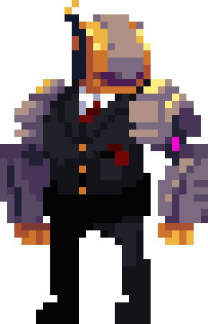
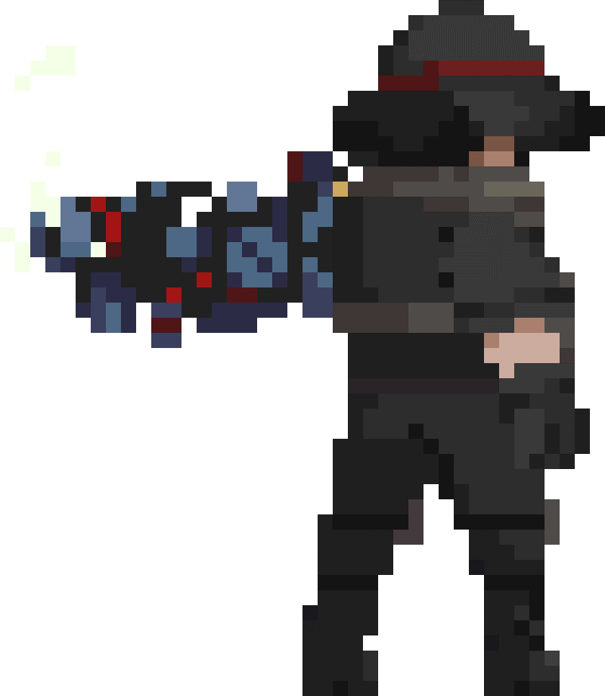
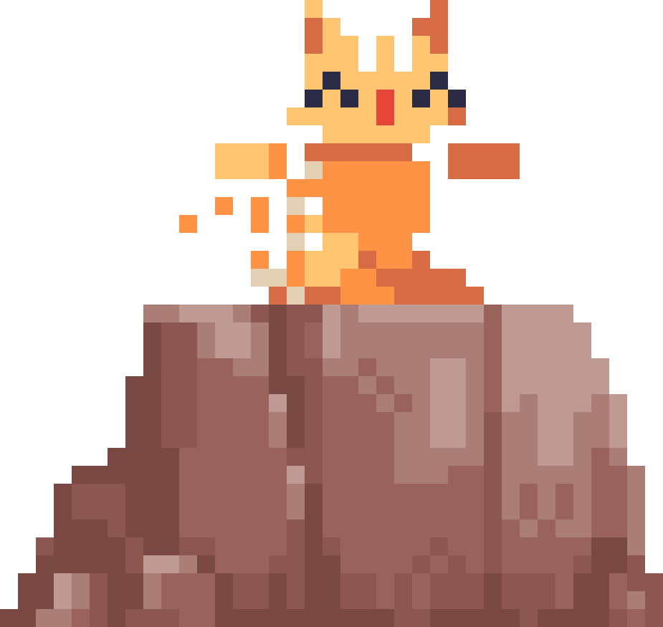
페이즈 2 [프롤로그]
[NPC0] 딸
프롤로그에서 플레이어 다음으로 제일 많은 연출신이 들어간다
[NPC3] 킹핀
프롤로그 연출을 위한 NPC
[NPC6] 솔져
프롤로그 연출을 위한 NPC
[NPC1] 콜보이
프롤로그 보스인 강선이 등장하기전 연출을 담당하는 NPC
[NPC4] 철이
프롤로그 연출을 위한 NPC
[NPC7] Trex
프롤로그 연출을 위한 NPC
[NPC2] 고양이
프롤로그 튜토리얼에서 구간 다시하기 기능을 제공하는 NPC
[NPC5] 캡틴
프롤로그 연출을 위한 NPC

Slide 11
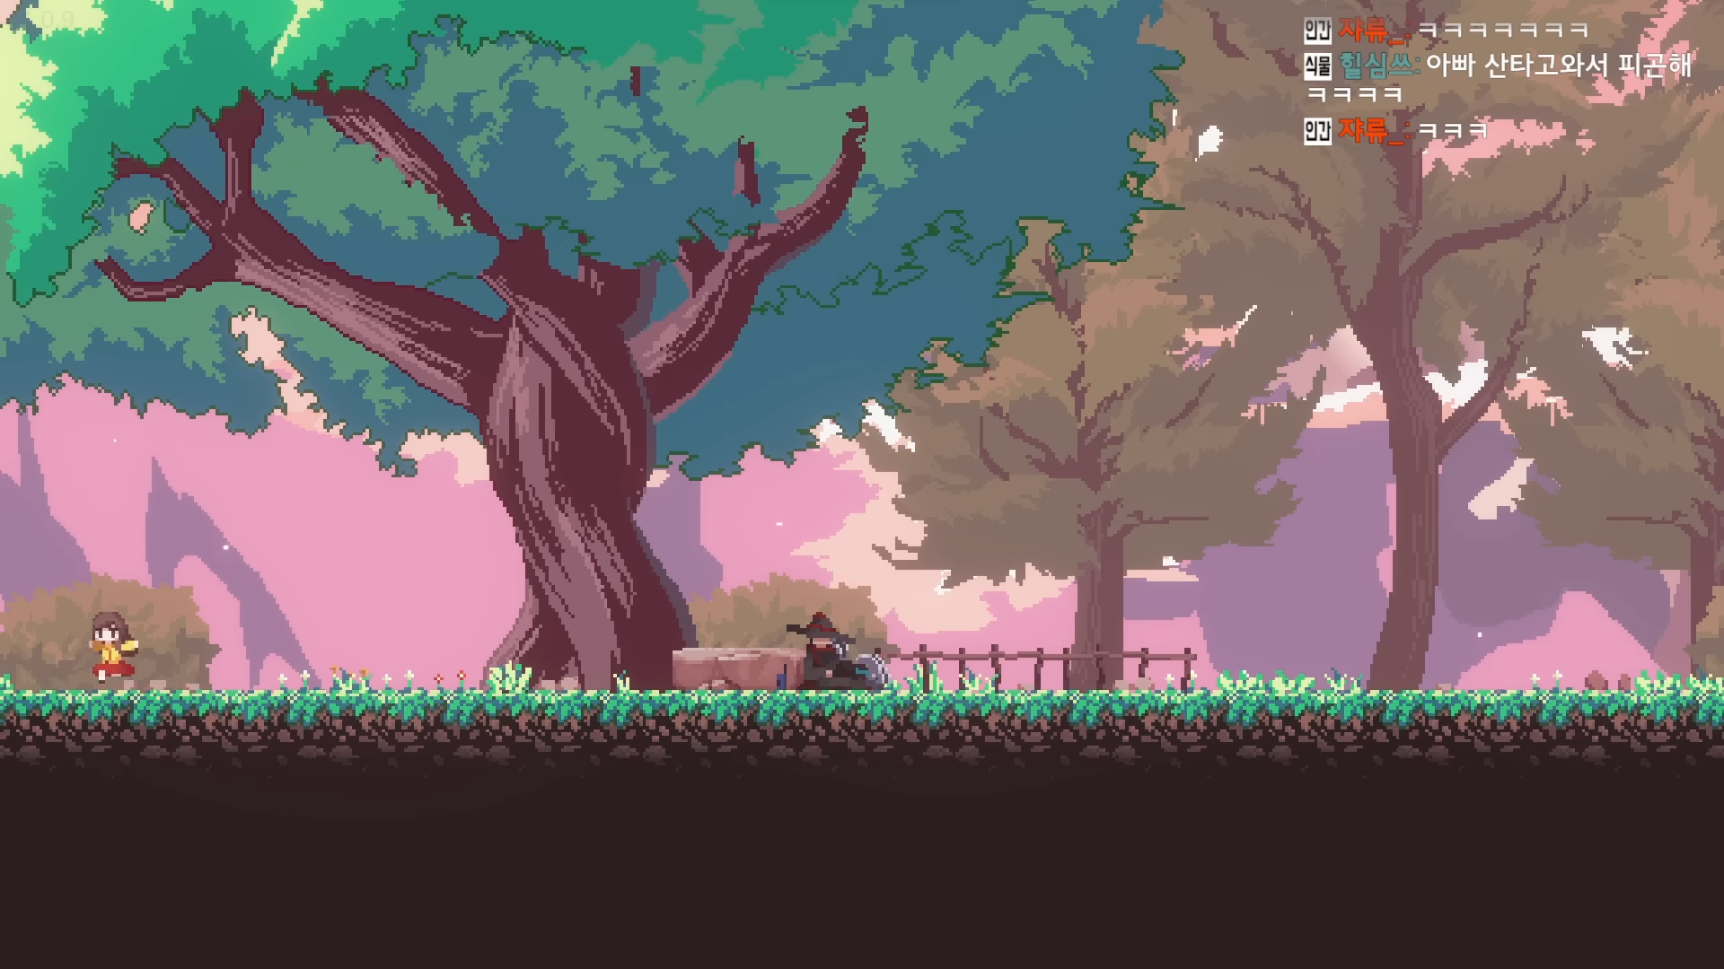
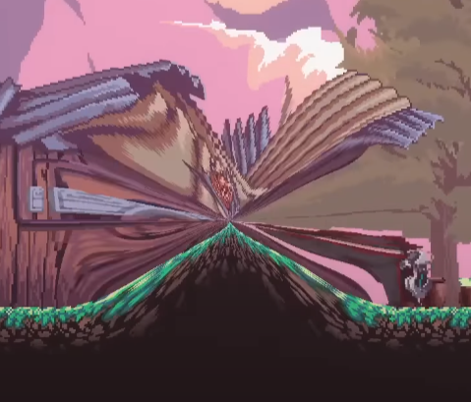
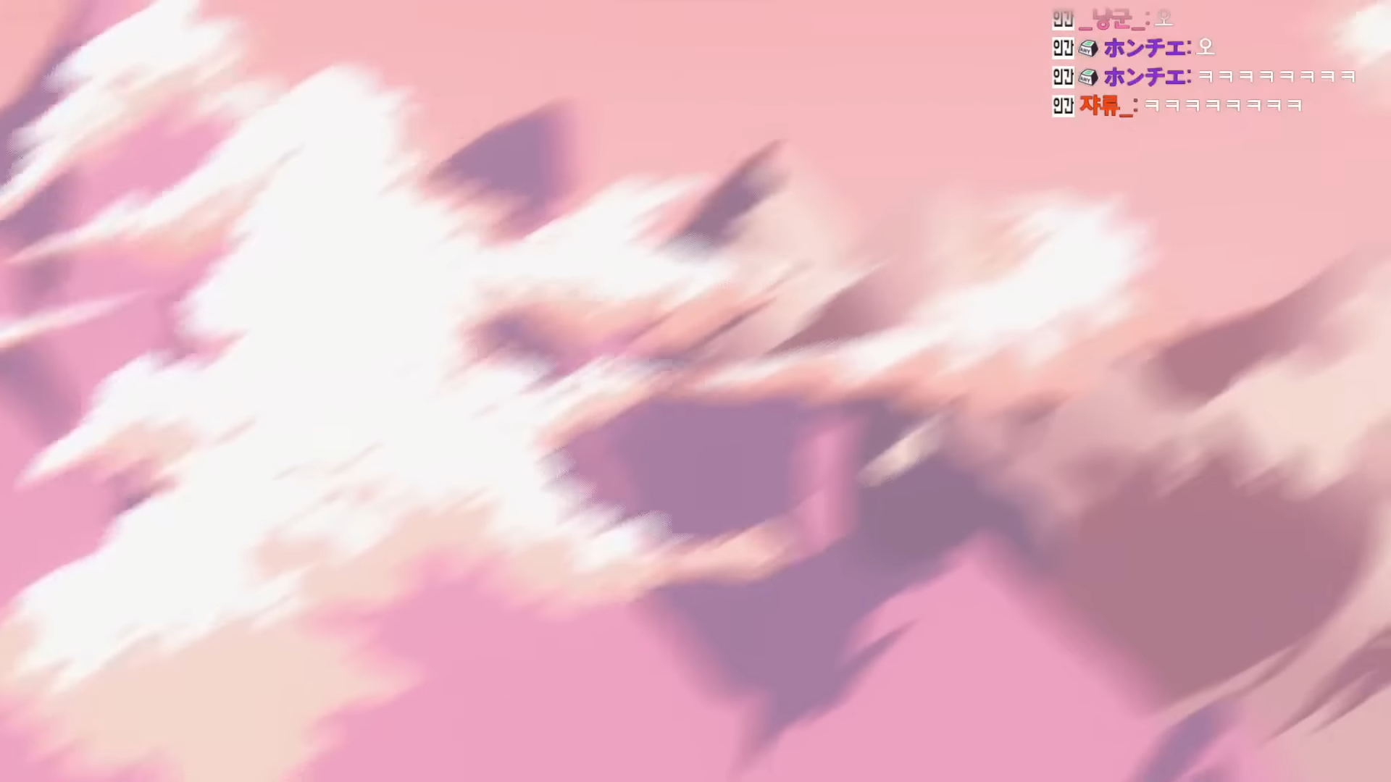
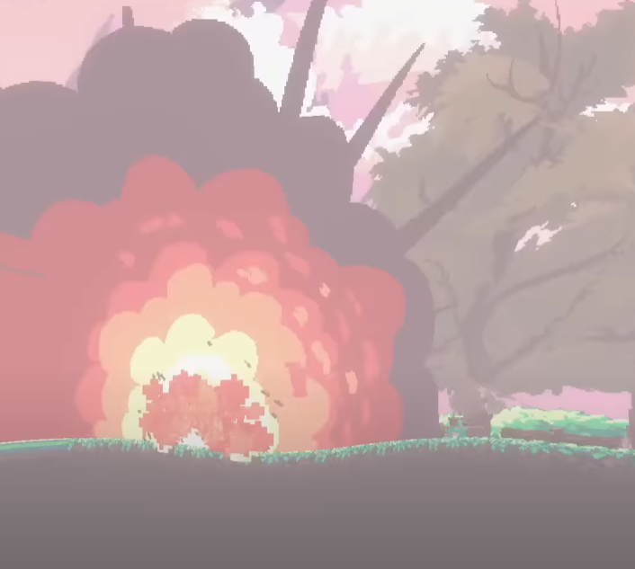
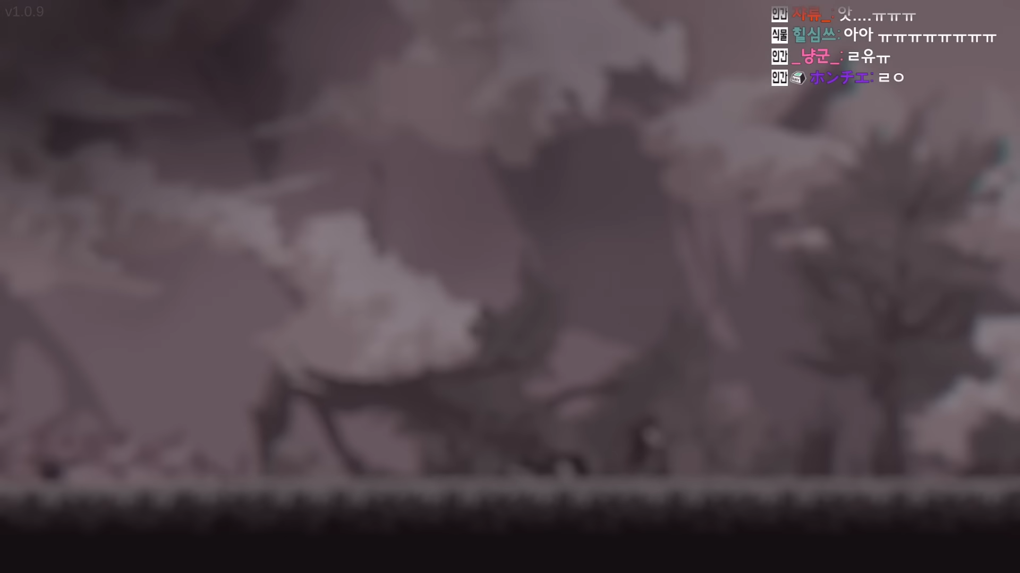
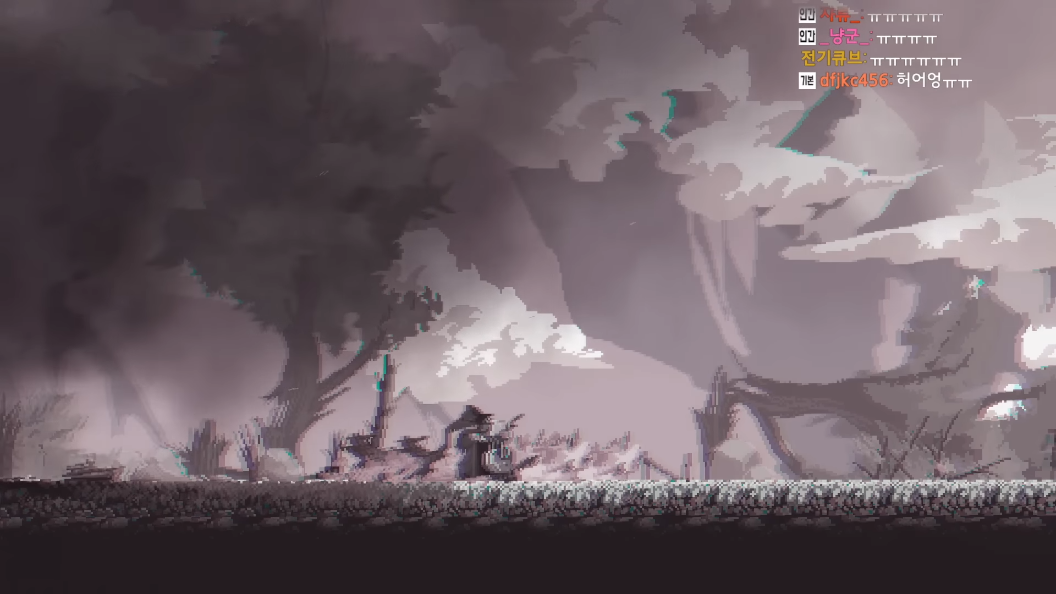
페이즈 2 [프롤로그]
프롤로그 전체 배경에 아주 약한 분홍빛 안개가 있는 쉐이더 연출
폭발 연출에서 공간이 일그러지는 듯한 쉐이더 연출
카메라가 고속으로 이동하거나 보스연출시에 블러쉐이더가 필요하다
폭발 연출에서 폭발 충격파에의해 공간이 일그러지는 쉐이더 연출
흐린 화면을 연출할 쉐이더 필요
흐릿한 시야를 표현할 쉐이더 필요

Slide 12
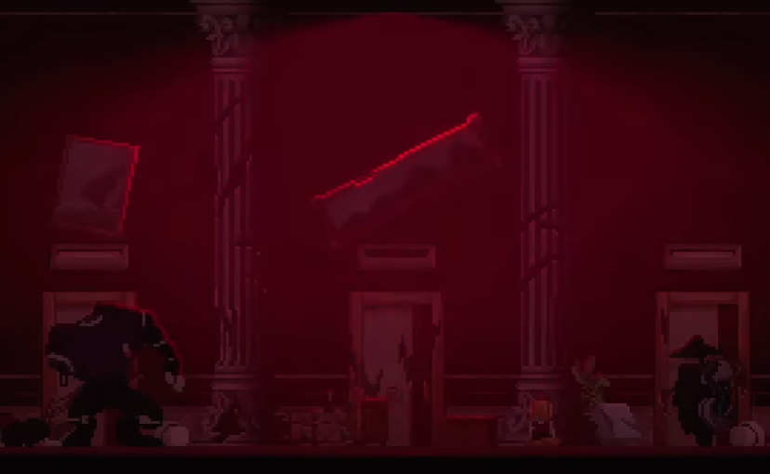
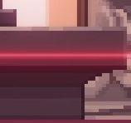
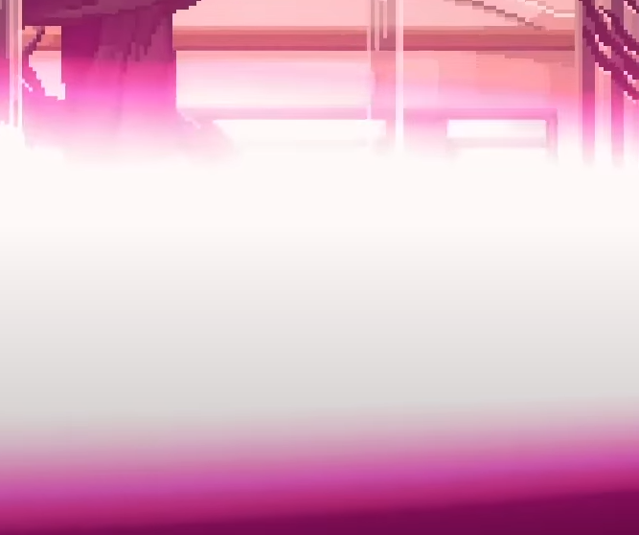
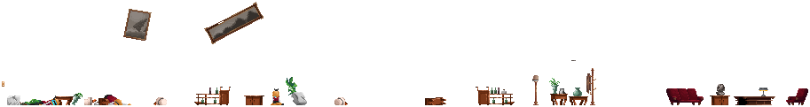

페이즈 2 [프롤로그]
라이팅 쉐이더
보스가 사용하는 레이저 구현
특정 오브젝트 및 캐릭터는 아웃라인을 따로 만들어 아웃라인만 라이팅 쉐이더 효과를 적용해 연출

Slide 13
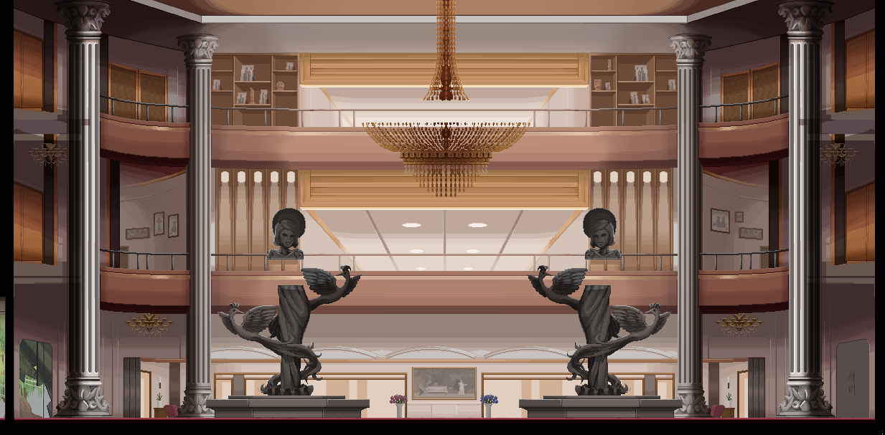
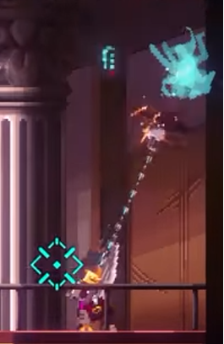
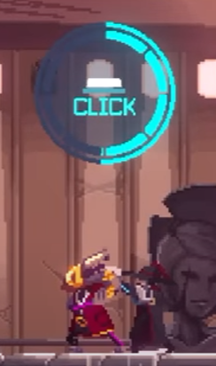
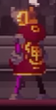
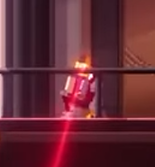
페이즈 3 [보스]
보스는 2단계의 페이즈로 나뉘며 패턴은 거의 비슷하지만 2페이즈 에서는 플레이어가
근접하면 무작위 위치로 순간이동한다
패턴 1 : 지정된 위치 중 무작위 위치로 순간이동 후 무기 발사 후 쿨타임
[1] 플레이어의 위치에서 반대편 위치 중 하나로 순간이동 한다
패턴 2 : 플레이어에게 3회 피격시 QTE 발생 후 다음 페이즈 [Click QTE -> Hold QTE]
[1] 페이즈 2에서 QTE 액션을 할 경우 보스 사망 연출로 넘어간다

Slide 14
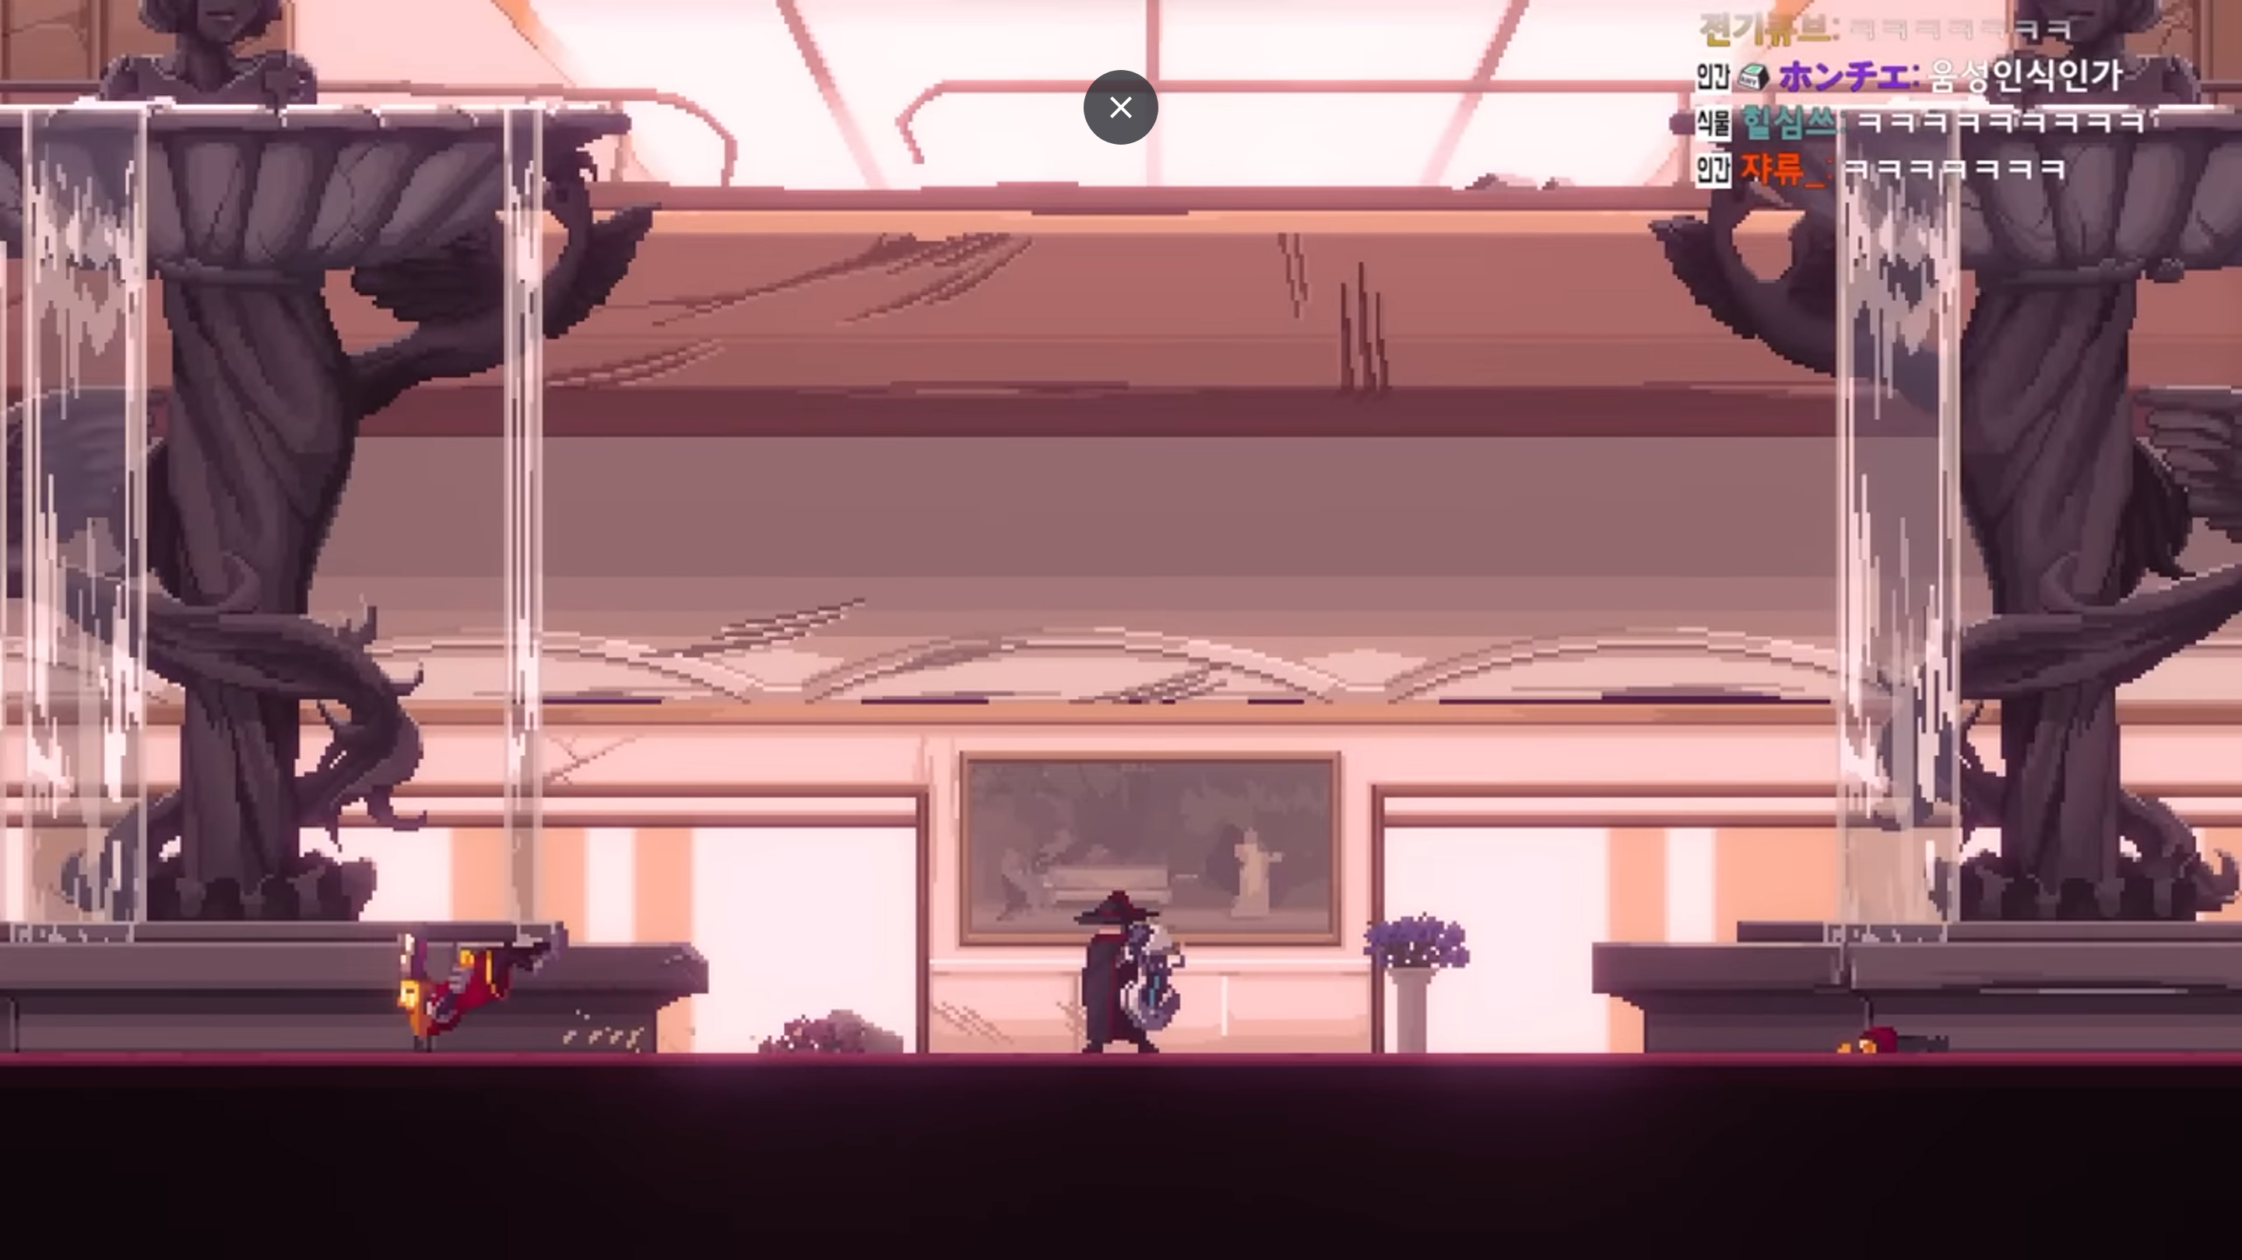
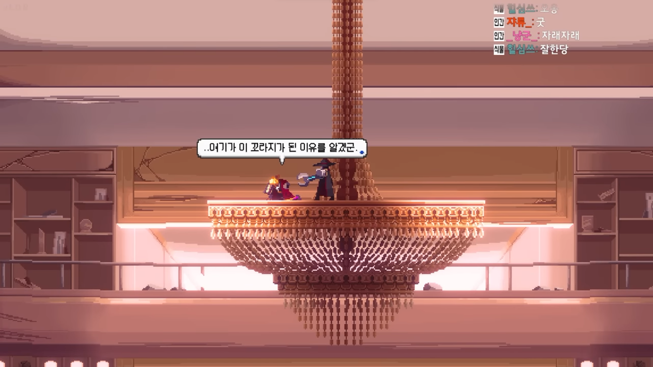
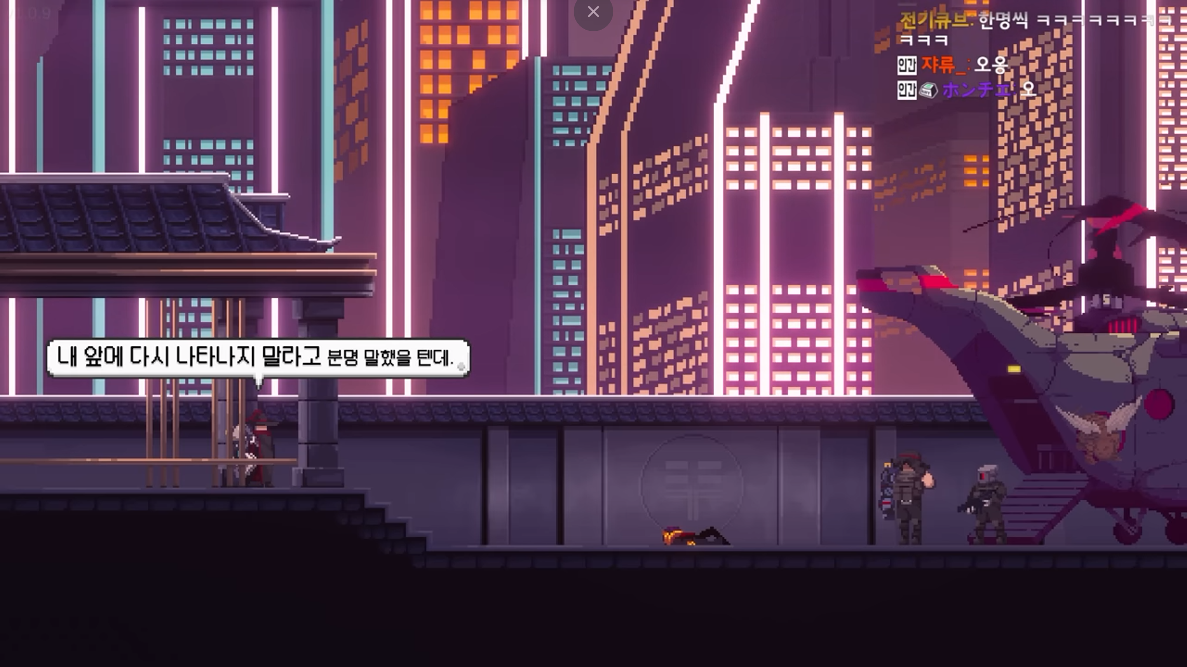
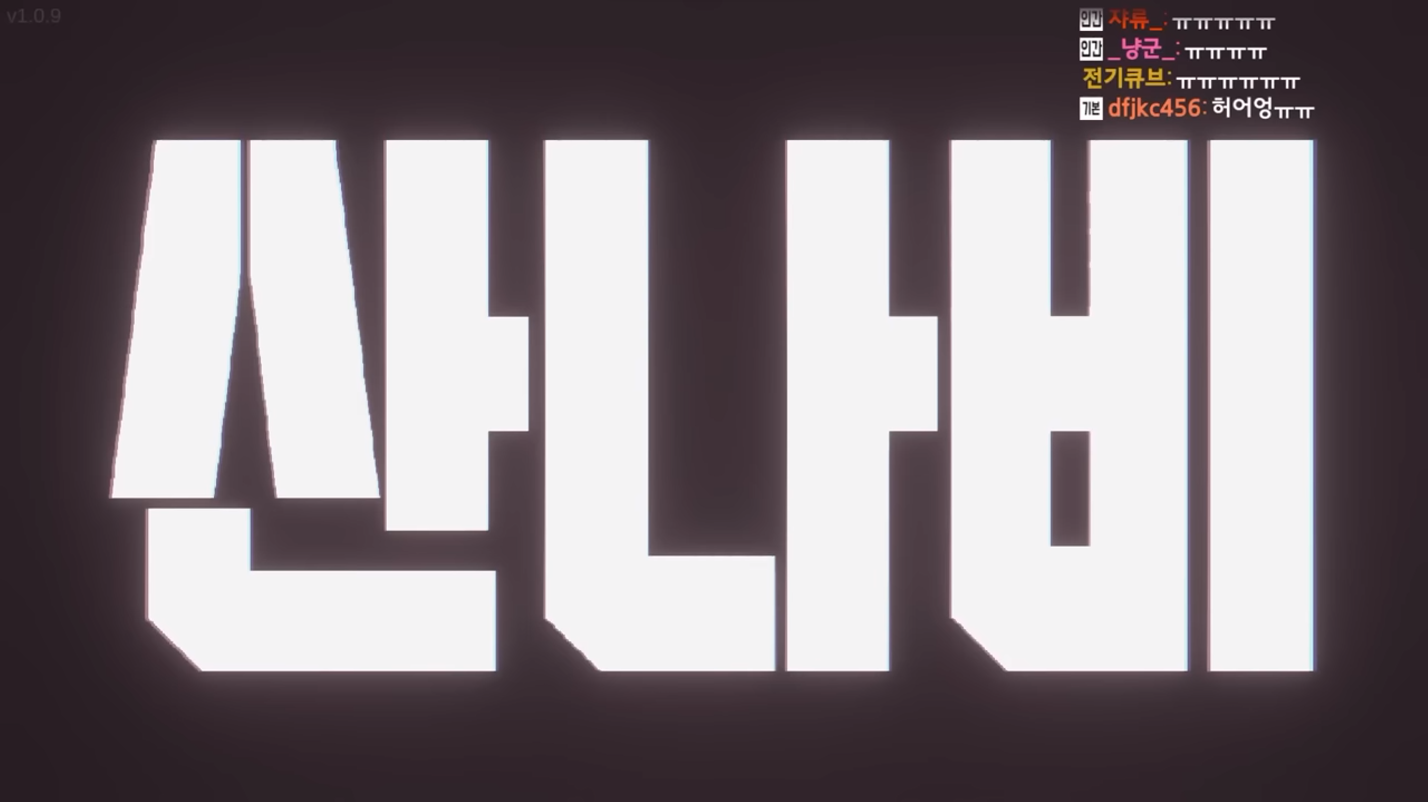
페이즈 4 [엔딩]

